Slide 1
健康教育課程以生活技能為導向之教學設計
2019.10.09 吳謹礼

Slide 2
今日任務
認識生活技能及其內涵
健康議題
教案格式說明
教案實作及交件日期

Slide 3
技能
skills
使人們能表現出一特定行為的能力。
健康技能
healthy skills
生活技能
life skills
涉及實踐性的健康技巧和需要技術性的能力
急救技能：包紮、CPR
保健技能：洗手、刷牙
性教育：正確使用保險套

Slide 4
生活技能的定義
生活技能的定義(WHO, 2003)
使人們能正向解決、適應每天面對的健康生活需求及挑戰的能力及機制。有助於增進個人行為能力或增進與他人或周圍環境之共同行動能力，來改變周遭環境氛圍，使之有利於健康的產出。

Slide 5
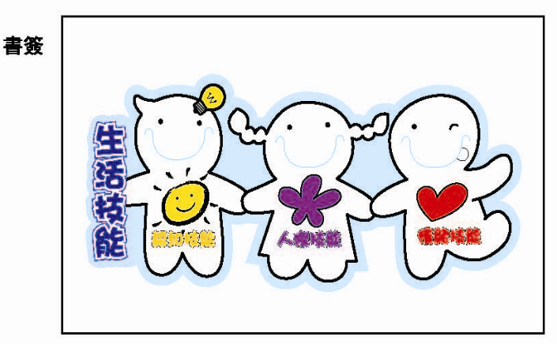
十四項生活技能指標：包含情緒篇（自我覺察、情緒調適、抗壓能力、自我監控、目標設定）；人際篇（同理心、合作與團隊作業、人際溝通能力、倡導能力、協商能力、拒絕技能）；認知篇（做決定、批判思考、解決問題）。
人與人─社會健康 【溝通與 人際互動能力】 | 人與環境─工作成就健康 【決策與 批判性思維能力】 | 人與自己─情緒健康 【適應力和 自我管理能力】
人際溝通能力 | 做決定 | 增加自信與自我控制、負責任與產生改變相關能力 自我覺察 目標設定 自我監控 情緒調適 抗壓能力
協商技巧 | 解決問題
拒絕技能 | 批判思考
同理心
合作與團隊作業
倡導能力

Slide 6
自我覺察
能夠辨別和了解自己的感覺、信念、態度、價值觀、目標、動機和行為，探索自己內在的想法。
幫助我們認識自己的感覺和價值觀，是人際關係、有效溝通和培養同理心須具備的先決條件。
例：學習檢查牙齒，對冷、熱、蛀牙
情緒調適
有能力辯識到自己及別人的各種感覺，意識到行動如何影響行為，且有能力對情緒做出適當的反應。
能適時反應情緒，避免負面的情緒持續影響心理及生理的健康。
例：學會調適感冒所帶來的情緒問題
面對它 接受它 處理它 放下它

Slide 7
抗壓能力
能夠認知我們的生活中壓力的來源，和壓力所帶來的影響，且有能力幫助我們妥善調適及減輕壓力。
能夠調節壓力，避免壓力所造成的負面效果。
1.分析壓力 2.壓力形成原因
3.列出解決方法 4.評估採取行動
自我監控
以自我紀錄、監督的方式，讓自己的處境和生活型態保持最佳狀況，包括生理、社會情緒、精神和環境健康。
能夠讓我們日復一日維持有益健康的決定，進而每天都能增加決定，以達到長期健康及安適的目標。
例：監測個人潔牙紀錄

Slide 8
目標設定
訂定具體明確的目標，適度安排時間按部就班完成。
能讓個人在有限內外在資源，設定優先事務，增加成功機率。
例：每半年做牙齒檢查
人際溝通能力
溝通彼此的思想、感覺、信念、意見、價值觀。
無論是口語或肢體語言，都能適當的表達情意，並且符合文化和情境。
能夠清楚明白的傳達資訊、理解和情緒給他人，使他人能清楚明白自己的意圖。
例：與父母談青春期

Slide 9
協商技巧
有能力和別人溝通和解決事情，達成協議或訂定合約，同時也包含了妥協、給予和取得的能力。
幫助我們迎合和滿足對方的需求，且能關心彼此的利益，是工作即予人合作時的重要能力。
例：與父母討論看電視時間
（提出方案、評估、做決定）
拒絕技能
有效拒絕，在對與錯抉擇中，考慮後果及勇敢拒絕不合理要求。
讓我們能做出雙贏，且能滿足和表達個人的需求，是和他人共事時的關鍵因素。
例：拒絕抽煙、吸毒…

Slide 10
同理心
有能力站在別人的立場去設身處地為他人著想，即使是我們所不熟悉的生活。
可以幫助我們接受其他與我們不同處境的人，提昇社會正向互動能力。
例：戴牙套，被取笑
合作與團隊作業
表達對他人貢獻和不同行為方式的尊重。
評估各人能力並為團隊做出貢獻。
能夠採取行動取得最大利益並誠實公開表達感情和觀點。

Slide 11
倡導能力
與人之間的正向關係，運用合宜的表達方式增進關係，創造一個讓人覺得安全且能自由互動和表達意見的情境。
讓我們維持友誼，這對心理和社會安適非常重要。
例：要父親在家不可抽煙…
做決定
有能力從多項選擇中，依照做決定的流程做出決定，而這些選擇可能會產生特定的結果，或對將來是最佳的選擇。
幫助我們做建設性的決定，讓我們能夠處理不同的選擇，亦會影響我們做不同的決策。
例：如何以明智決定拒絕吸煙

Slide 12
解決問題
勇於面對問題、診斷問題，列出並分析解決的方法，選擇可行的方法採取行動，將現況與預期結果間的距離拉近，最終能對其他類似情境也能發展出對應原則。
能夠建設性地處理生活中面對的各種問題。
例：遇到色狼的處理（公車司機）
批判思考
分析資訊、經驗、形成主張，導岀結論，提出適當的問題和發表具邏輯思考的意見。
幫助我們認知和處理會影響到自我健康態度和行為的因素，例如：媒體和同儕的壓力。
例：牽手與接吻會懷孕

Slide 13
生活技能的教學步驟
1. 概念形成：啟發學生於認知層面能理解、態度層面能接受生活技能的概念 與重要性。
2. 概念演練：安排學生於模擬情境與安全的環境中，體驗技能演練的感受，嘗試自己去執行，轉換抽 象概念為具體行為。
3. 概念維持：引導學生思考真實生活中可以舉一反 三的情境有哪些？如何應用於真實生活情境中， 讓技能建立後能深化為健康行為模式。

Slide 14
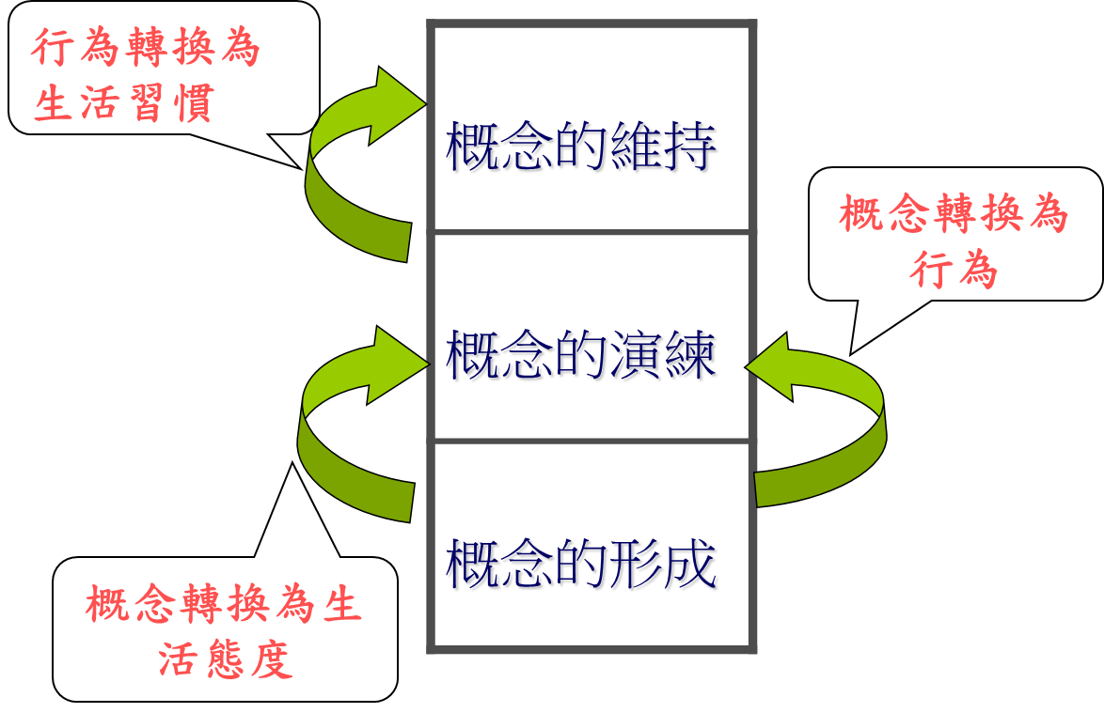
生活技能的教學步驟

Slide 15
生活技能的教學原則
實施「生活技能」為導向的健康教育課程教學，學習的主體應是學生積極主動參與，教學活動必須強調互動式/參與式之教學策略運用。
原則包括： 1. 營造自動改變的歷程，引發學生參與學習動機及建立價值觀。 2. 設計與生活經驗相連結之教學活動，呼應學生生活情境，強調問題解決。 3. 塑造學習者自身成功的經驗，經由示範、演練、修正等學習歷程。

Slide 16
生活技能與健康課程
選擇發展何種生活技能，需視課程內容而定。
不是每一個議題都需要應用的所有技能，不同議題需要不同的技能或概念，但基本上，每個議題都會應用到三大類技能中的部份技能。

Slide 17
九大健康議題
菸檳防制
健康體位(健康飲食與身體活動)
口腔衛生
視力保健
全民健保(含正確用藥)
性教育(含愛滋病防治)
藥物濫用防制
安全教育與急救
心理健康

Slide 18
教案格式說明

Slide 19
交件時間： 教案與教學實作

